Slide 1
Typing the higher-order μ-calculus
Camille Bonnin encadrée par M. Mme. Cinzia Di Giusto et M. Etienne Lozes

Slide 2
CONTEXTE

Slide 3
Le μ-calcul
Logique introduite par Scott et de Bakker en 1969.
Etendue par Kozen en 1983 (forme actuelle).
Sert à faire de la vérification de programmes.
Permet d’exprimer d’autres logiques temporelles comme LTL ou CTL.

Slide 4
Opérateur de point fixe μ
Le nom de μ-calcul vient de l’opérateur de point fixe μ.
Point fixe de g : x tel que x = g(x)
Théorème de point fixe de Knaster-Tarski : « Soit f une fonction croissante d’un treillis complet dans un treillis complet, alors f a un plus petit point fixe »
Ne fonctionne qu’avec les fonctions croissantes, toutes les formules du μ-calcul n’ont pas forcement de sens.
Il faut trier ces formules.

Slide 5

Ordre supérieur
Variables et formules peuvent être :
prédicat (•)
• → • (fonction)
(• → •) → •
• → (• → •)
(• → •) → (• → •)
. . .
$⇒$ Toutes les variables et formules n’ont pas le même type.
Trier les formules en fonctions des compatibilités entre les types de leurs variables via un système de typage.

Slide 6
Objectif du TER
Trier les formules via le typage.
Γ = ensemble des triplets (variable libre, type, variance)
On cherche Γ et le type de la formule (inférence de types).
Ici on a déjà Δ = ensemble des couples (variable libre, type).
Pour trouver Γ, on va compléter Δ avec les variances (inférence de variances).

Slide 7
Le μ-calcul d’ordre supérieur - opérateurs -
Syntaxe du μ-calcul d’ordre supérieur :
avec :
constante, n’importe quel état ;
représente le « et » logique ;
négation logique ;
« possible », vraie si après une action a, Φ devient vraie ;
plus petit point fixe (el tel que el = Φ(el)) ;
représente les fonctions ;
application de fonction.

Slide 8


Le μ-calcul d’ordre supérieur - exemples de formules -
« Le prédicat qui indique qu’après l’action a, la conjonction des prédicats Y et de la négation de X est vraie. »
« Le plus petit point fixe de f : X → X ^ Y, le plus petit X tel que X = f(X). »
Théorème du point fixe : n’est défini que si est croissante
=> variances

Slide 9
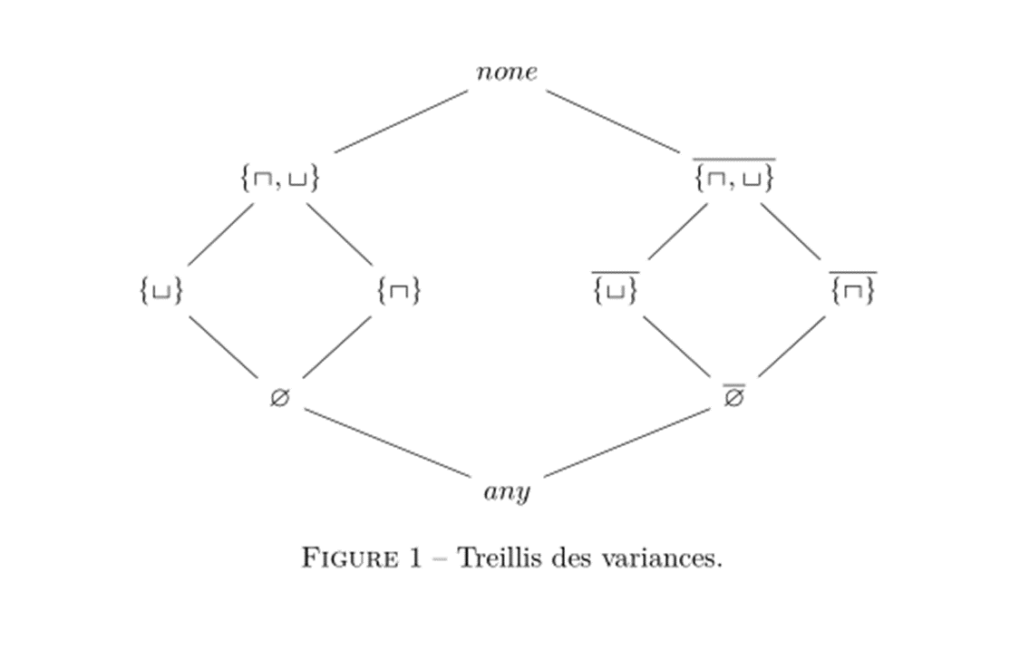
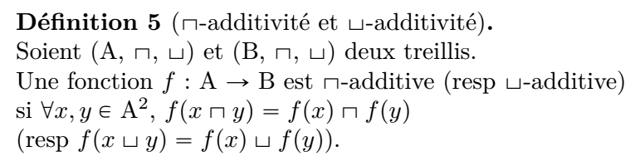
Variances - variance d’une fonction / variable -
Etend la notion de monotonie
Variance d’une variable :
formule = fonction de plusieurs variables
variance d’une variable = variance de la fonction où on a fixé les autres variables
constante
croissante
décroissante
quelconque

Slide 10



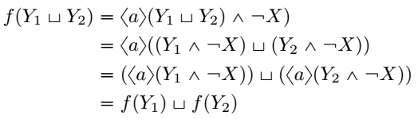

Variances - exemple -
Dans , Y est croissante et X est décroissante.
est bien défini mais n’est pas défini.
La variance de Y est :
( )
(

Slide 11
CONTRIBUTION

Slide 12
Inférence de variances - problème -
On utilise les notation suivantes :
Δ : ensemble de couples (variable libre, type) (environnement de typage sans variances)
Γ : ensemble de triplets (variable libre, variance, type) (environnement de typage)
τ : type
Φ : formule
Problème :
On connaît Δ et on a une formule Φ, on cherche à compléter Δ avec les variances pour obtenir Γ.
On cherche aussi le type de Φ.

Slide 13

Inférence de variances - solution proposée -
Solution : on définit une fonction récursive type(Φ, Δ) = (Γ, τ) où τ est le type de Φ.
On définit type(.) à l’aide de règles d’inférence.
Avec la formule Φ suivante : , on aura :
Δ = ;
Γ = ;
τ = .

Slide 14
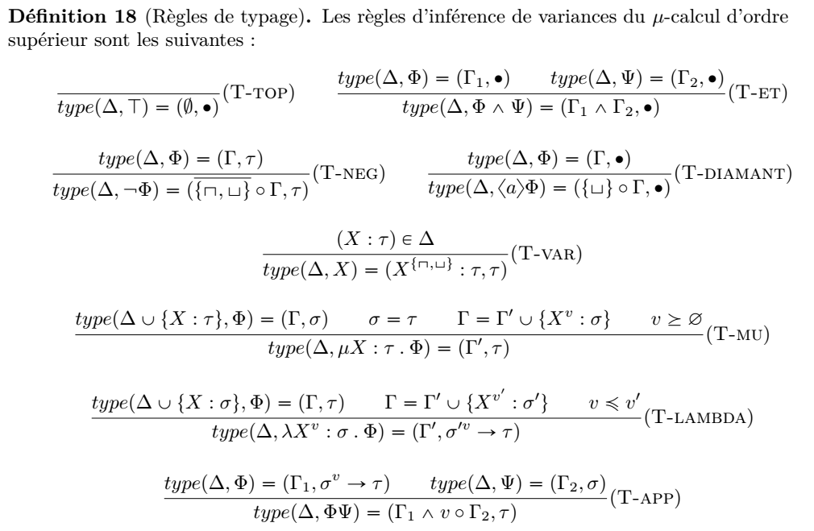
Inférence de variances - règles d’inférence de variances -

Slide 15
Inférence de variances - règle du μ -
Type du résultat = type de X = type de Φ. (X = Φ(X))
On rajoute X dans les environnements de typage pour typer X et Φ mais on l’enlève du résultat car X est liée.
La variance de X (= variance de f : X → Φ(X)) doit être croissante pour respecter le théorème du point fixe.

Slide 16
Inférence de variances - implémentation -
On a réalisé une implémentation de la fonction type(.) en OCaml (langage appris pour l’occasion).
utilisation des listes associatives ;
utilisation de la récurrence ;
code structuré en plusieurs modules (variance, variance_syntaxe, mu-calcul, mu-calcul_syntaxe) ;
détection et localisation des échecs de typage ;
résultats de tous les tests obtenus immédiatement.

Slide 17
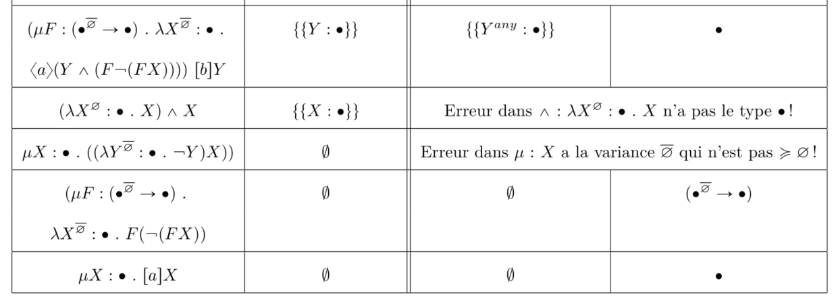
Inférence de variances - résultats de l’implémentation -
Extrait des résultats des tests (28 formules testées) :
cas de bases ;
quelques formules plus compliquées.
Tests de cas positifs et négatifs.

Slide 18
Conclusion - résumé -
TER basé un article de Lange, Lozes et Guzmán de 2014, « Model-checking process equivalences ».
But : résoudre un sous problème de l’inférence de types, l’inférence de variances.
Solution : une fonction récursive, type(.) définie par des règles d’inférence.
Inconvénient de la solution : la présence d’indications de variances dans les types des variables présentes dans Δ.

Slide 19
Conclusion - améliorations possibles -
Améliorations possibles de la solution proposée:
supprimer ces d’indications de variances ;
supprimer Δ et résoudre le problème d’inférence de types ;
rajouter l’aspect polyadique (permet la manipulations de tupples d’états).

